Slide 1
Python的作用
教师：丛培盛

Slide 2
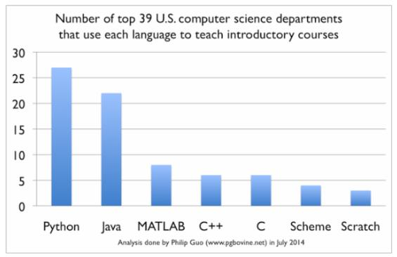
为什么用python？Python优点
2014年： 美国大学选用最多的语言，python最高，Java第二
2017年：java第一，python第二

Slide 3
Python的优点
直观：会话方式交互，学习者立即理解每个语句的意思， Python是最容易验证问题求解者想法的语言
支持面向对象、结构化编程
NASA使用它开发系统，Yahoo！使用它管理讨论组
Google用它实现Web爬虫和搜索引擎中的很多组件
在游戏开发、机器学习领域应用广泛
生物信息学等领域中也得到广泛的应用
医学图像处理，辅助诊断

Slide 4
Python优点
C代码的10%
跨平台：Windows、Linux、Android、Macintosh、Solaris、FreeBSD、OS/2
完全开源、免费
丰富的类库：文件、线程、数据库、WEB、CGI、FTP、电子邮件、XML、HTML， 12万第三方库
出身：Python是类C的语言

Slide 5
强大的类库
在类库的支持下，几句话即可完成大任务
Numpy：数值运算类库，类似MatLab
Scipy：科学计算类库，提供各种已经实现的算法
Matplotlib：图形制作库
Pandas：金融大数据分析类库
Sklearn机器学习
TensorFlow深度学习
互联网类库，很容易建立网络通讯

Slide 6
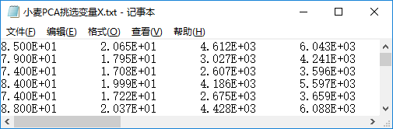
看看Python的强大--numpy
data=np.loadtxt ("c:\\python33\data.txt")
1句话，完成数据文件读入矩阵data中
np.linalg.svd(data) #求特征值

Slide 7
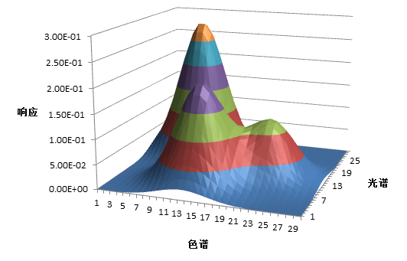
python的矩阵特征值分析
图示：一个环境水样测得的色谱-DAD二维矩阵，
30*30矩阵，用特征值分析其中含有几种化学物质
import numpy as np
x=np.loadtxt(r'E:\teach\python数学建模\data\环境检测mix_2.txt')
B=np.linalg.svd(x)
lam=B[1]
res=[lam[i]/lam[i+1] for i in range(len(lam)-1)]
print(res)

Slide 8
看看Python的强大—numpy 矩阵运算
矩阵运算: 设A 和 B 为已知矩阵
加法：C=A+B
乘法：C=A.dot(B)
转置：C=A.T
逆: C=np.linalg .inv (A)

Slide 9
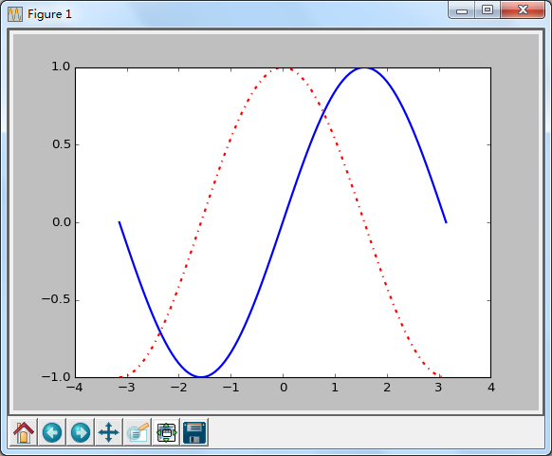
看看Python的强大--matplotlib
import numpy as np
from pylab import *
x=np.linspace(-np.pi,np.pi,100) #采样点
sin,cos = np.sin(x), np.cos(x)
plot(x,sin,color='blue',linewidth=2.0, linestyle='-') plot(x,cos,color='red',linewidth=2.0, linestyle='-.') show()

Slide 10
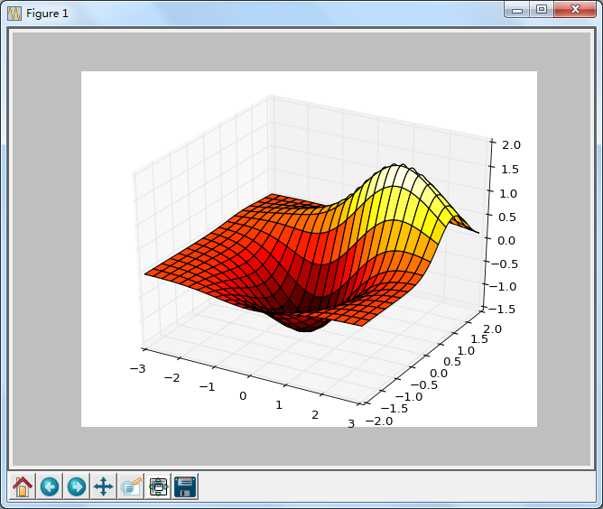
看看Python的强大--matplotlib
……# 引入相应类库
delta = 0.025
x = np.arange(-3.0, 3.0, delta) # x坐标
y = np.arange(-2.0, 2.0, delta) #y坐标
X, Y = np.meshgrid(x, y) #形成网格点
Z1 = mlab.bivariate_normal(X, Y, 1.0, 1.0, 0.0, 0.0)
Z2 = mlab.bivariate_normal(X, Y, 1.5, 0.5, 1, 1)
Z = 10.0 * (Z2 - Z1)
plt.figure()
ax.plot_trisurf(X, Y, Z, cmap=cm.jet, linewidth=0.2)
plt.show()

Slide 11
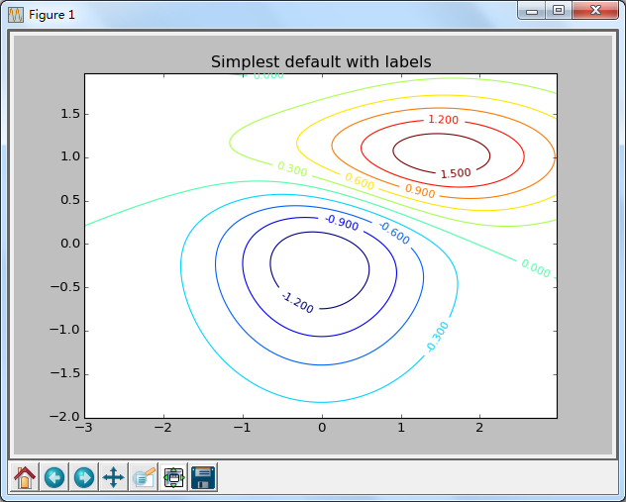
看看Python的强大--matplotlib
……
delta = 0.025
x = np.arange(-3.0, 3.0, delta)
y = np.arange(-2.0, 2.0, delta)
X, Y = np.meshgrid(x, y)
Z1 = mlab.bivariate_normal(X, Y, 1.0, 1.0, 0.0, 0.0)
Z2 = mlab.bivariate_normal(X, Y, 1.5, 0.5, 1, 1)
Z = 10.0 * (Z2 - Z1)
plt.figure()
CS = plt.contour(X, Y, Z，10)
plt.clabel(CS, inline=1, fontsize=10)
plt.title('Simplest default with labels')
plt.show()

Slide 12
看看Python的强大--scipy
求最优： f(x)=x²-4*x+8 的最优点 优化问题
from scipy.optimize import fmin
import numpy as np
def f(x):
return x**2-4*x+8
print (fmin(f, 0))
运行结果：
Optimization terminated successfully.
Current function value: 4.000000
Iterations: 27
Function evaluations: 54
[ 2.]

Slide 13
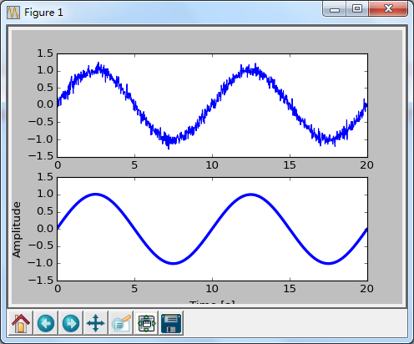
看看Python的强大--scipy
信号处理

Slide 14
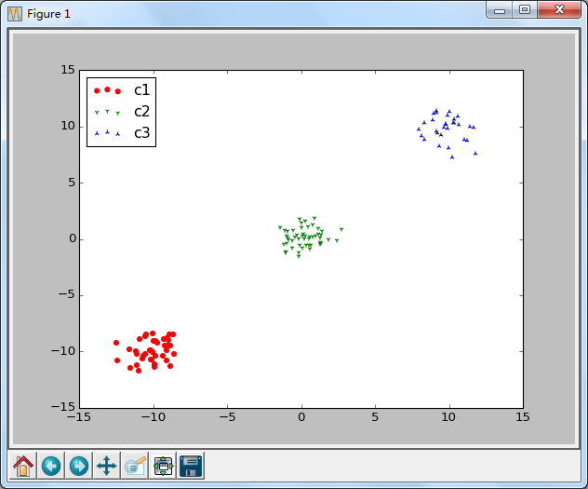
看看Python的强大--scipy
模式分类识别

Slide 15
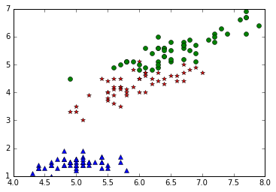
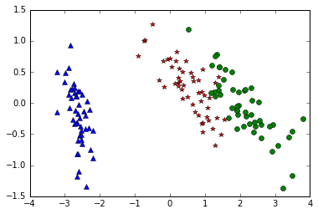
空间降维数据可视化
1 PCA
from sklearn import datasets
iris=datasets.load_iris() # 从数据库获得数据
data=iris.data #获得自变量数据
target=iris.target # 获得样本的分类信息
from pylab import plot, show
plot(data[target==0,0],data[target==0,2],'b^')
plot(data[target==1,0],data[target==1,2],'r*')
plot(data[target==2,0],data[target==2,2],'go')
show()
from sklearn.decomposition import PCA
pca = PCA(n_components=4)
pcad = pca.fit_transform(data)
plot(pcad[target==0,0],pcad[target==0,1],'b^')
plot(pcad[target==1,0],pcad[target==1,1],'r*')
plot(pcad[target==2,0],pcad[target==2,1],'go')
show()
原始
PCA

Slide 16
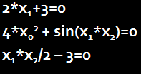
SCIPY 非线性方程组求解
from scipy.optimize import fsolve
from math import *
def f(x):
x0, x1,x2 = x
return [2*x1+3, 4*x0*x0 + sin(x1*x2), x1*x2/2 - 3]
ans = fsolve(f, [1.0,1.0,1.0])
print (ans)
print (f(ans))
[-0.26429884 -1.5 -4.]
[0.0, 1.1482453876610066e-10, 6.4002136923591024e-12]

Slide 17
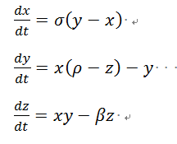
SCIPY 微分方程组求解
Import numpy as np
from scipy.integrate import odeint
def lorenz(w):
r=10.0; p=28.0; b=3.0
x, y, z = w
return np.array([r*(y-x), x*(p-z)-y, x*y-b*z])]
t = np.arange(0, 30, 0.01) # 创建时间点
track1 = odeint(lorenz, (0.0, 1.00, 0.0), t)

Slide 18
看看Python的强大
还有更多：
SVD分解
多元线性回归
降维投影

Slide 19
关于运算速度
python是解释型语言
解释型语言一般都比编译型计算速度慢
解决python计算速度慢的方法是使用类库

Slide 20
运算速度的比较—直接的python
loops=25000000 # 2500万次
from math import *
a=range(1,loops)
def f(x):
return 3*log(x)+cos(x)**2
%timeit r=[f(x) for x in a] # anaconda提示符下输入
#测试一条语句的运行时间
1 loops, best of 3: 22.6 s per loop
2500万次 ，需要22.6秒

Slide 21
运算速度的比较—使用np库
import numpy as np
loops=25000000
a=np.arange(1,loops)
%timeit r=3*np.log(a) + np.cos(a) **2
1 loops, best of 3: 979 ms per loop
使用np，ne类库，2500万次循环， 979毫秒,快了23倍

Slide 22
运算速度的比较—使用数值表达式库
import numexpr as ne
import numpy as np
ne.set_num_threads(1) # 使用一个线程
Loops=25000000
a=np.arange(1,loops)
f='3*log(a) + cos(a) **2'
%timeit r=ne.evaluate(f)
1 loops, best of 3: 657 ms per loop
使用np，ne类库，2500万次循环，657毫秒。

Slide 23
运算速度的比较—使用数值表达式库
……
ne.set_num_threads(4)
1 loops, best of 3: 323 ms per loop
使用ne，用4个线程，2500万次循环，323毫秒。
最终，我们实现了 从 22.6秒 到 323ms的飞跃。提升69倍

